Slide 1

飞跃的小羊
专注力训练--体能感统

Slide 2
活动目标
能力目标：线性前庭能力训练、了解方位。
知识目标：认识羊的种类、习性等
情感目标：锻炼勇气、克服挫折感、体会挑战的乐趣。
重点：飞跃的小羊动作标准化、前庭平衡感知
难点：建立方位感以及了解生活迁移

Slide 3
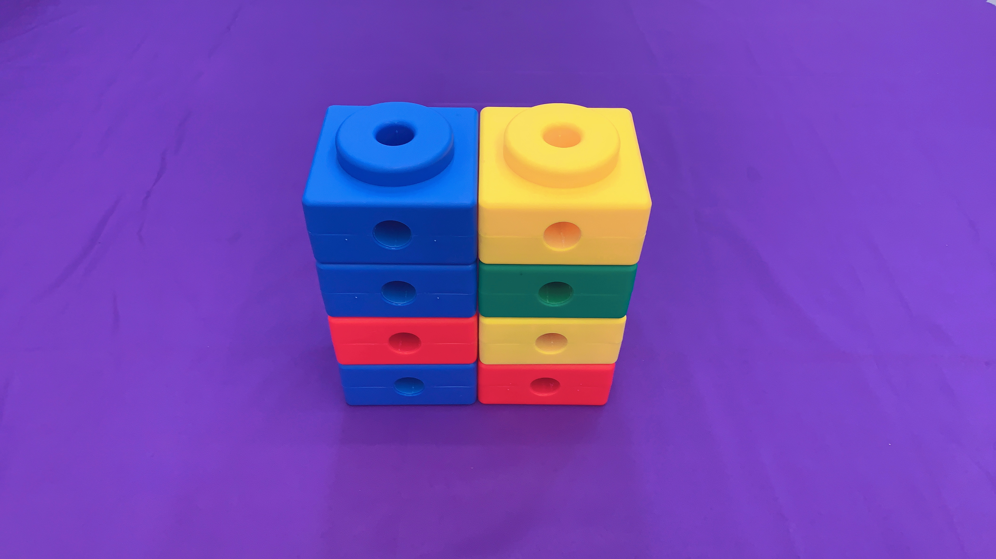
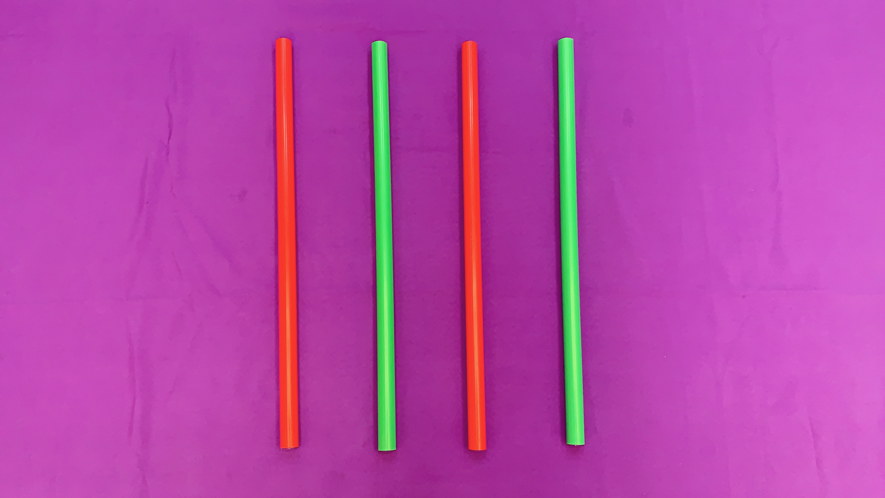
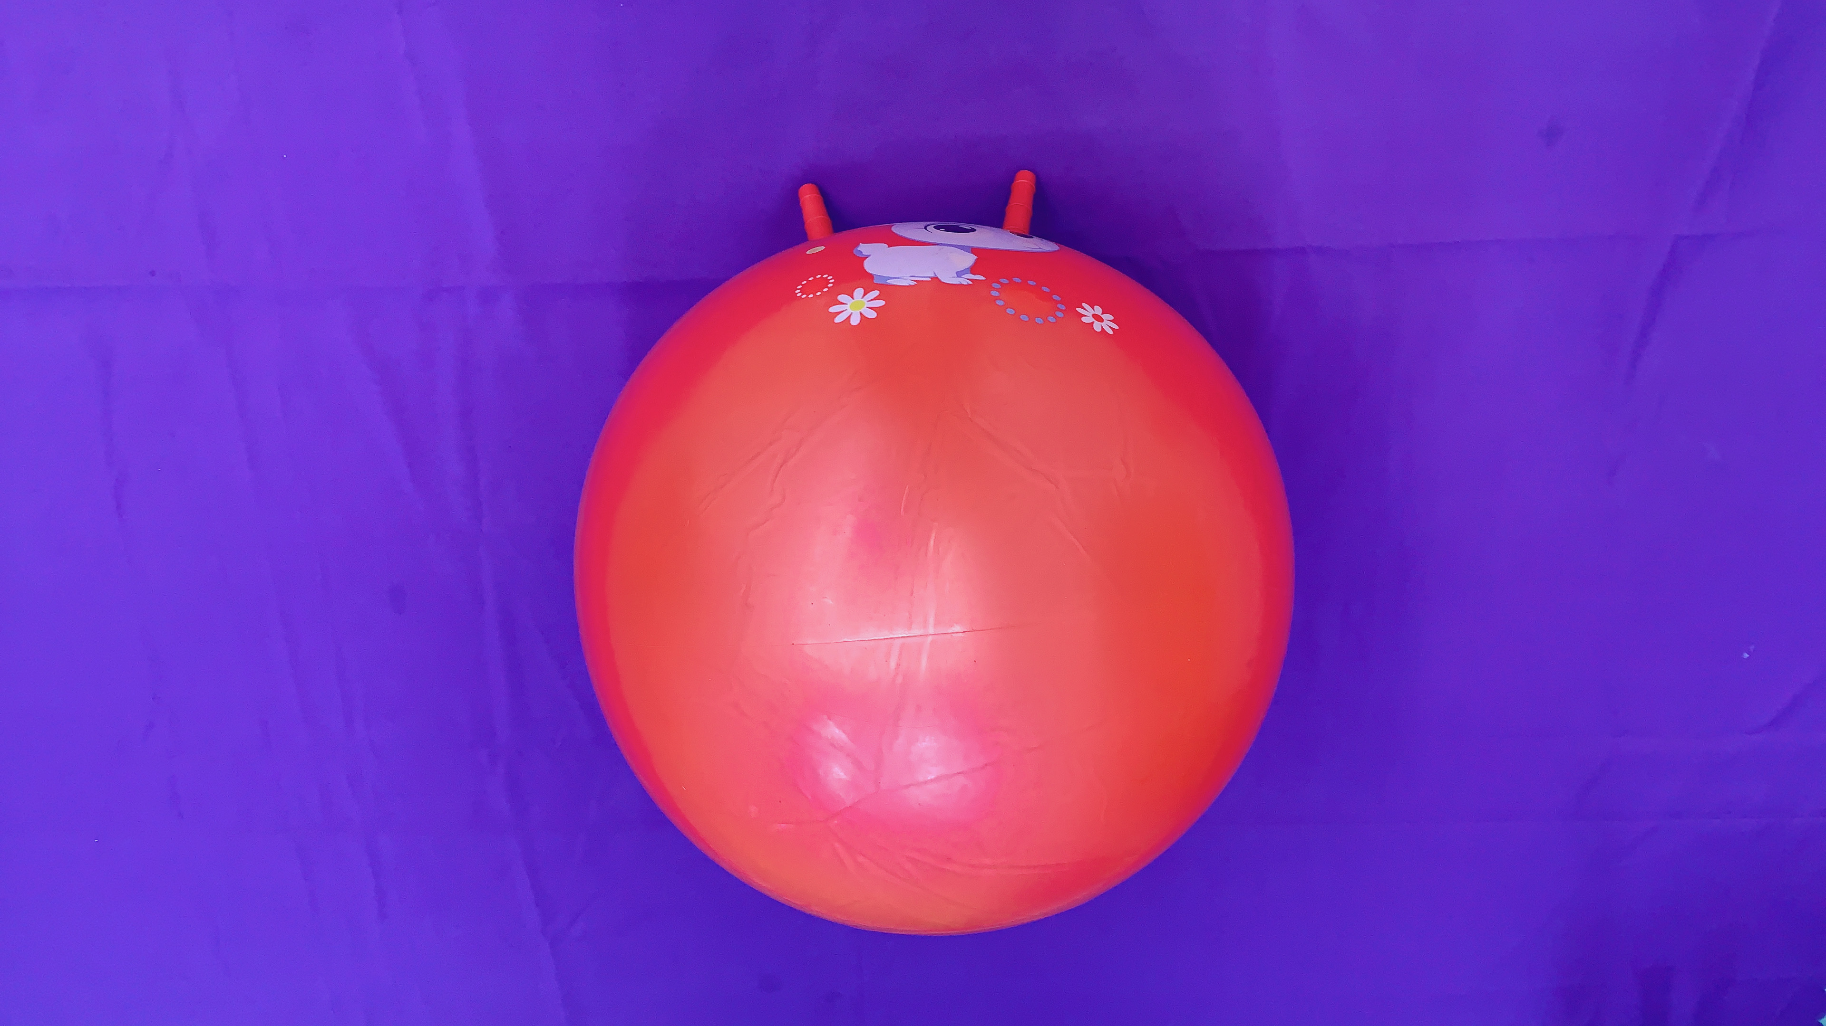
【课前准备】——材料清单
8块万象组彩砖
4根万象组棒子
1个大号羊角球

Slide 4
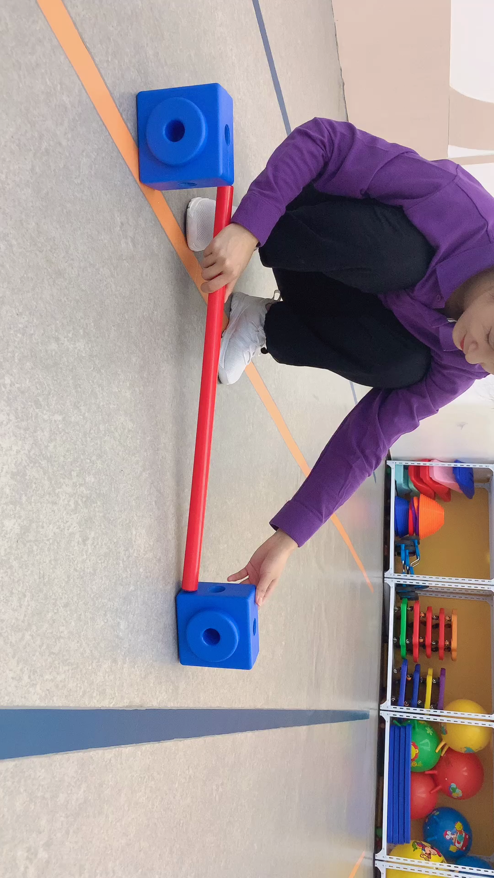
【课前准备】——材料组装
单个组装样例：2块彩砖、1根棒子

Slide 5
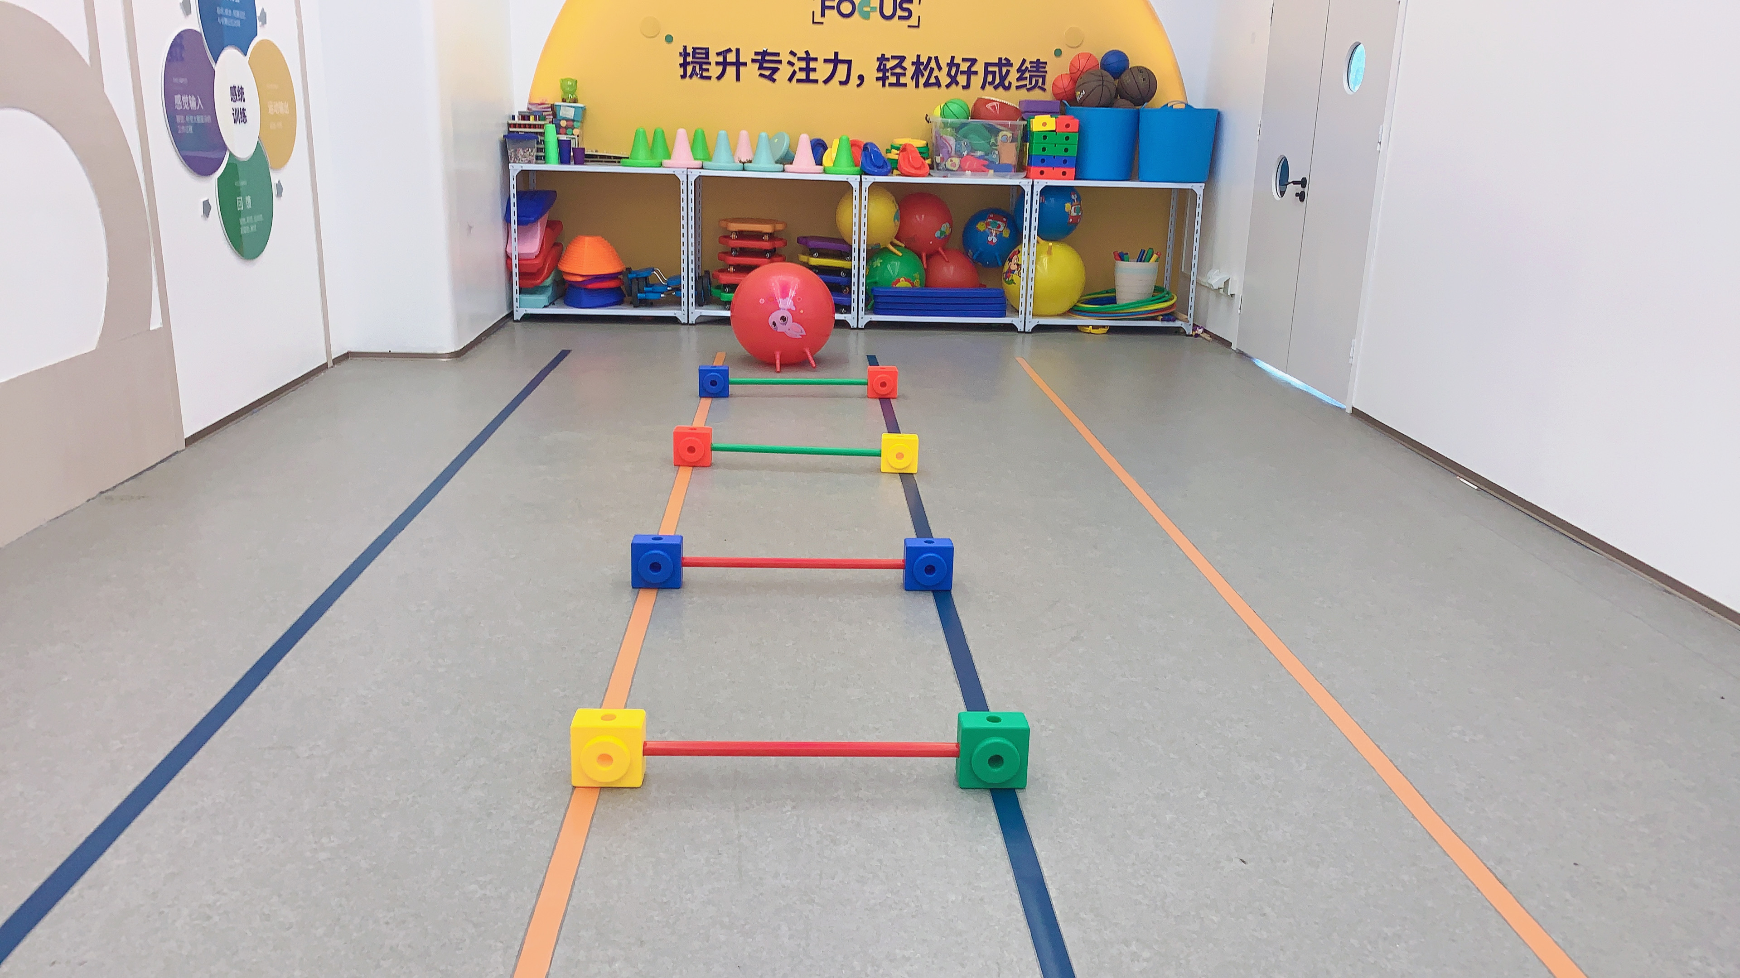
【课前准备】—— 环境布置
组装器材间隔约50cm摆放

Slide 6
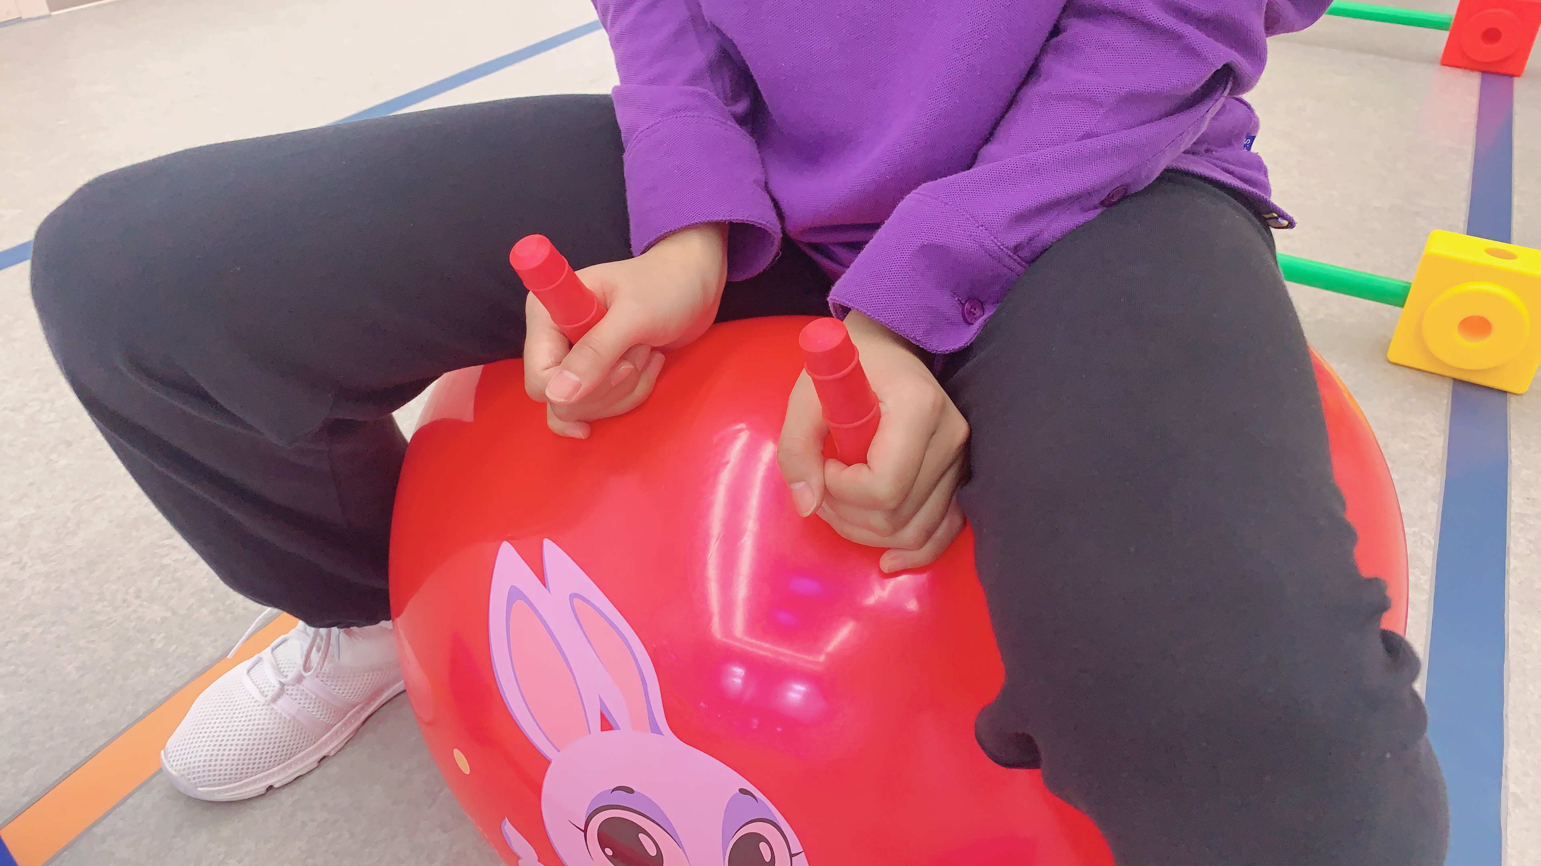
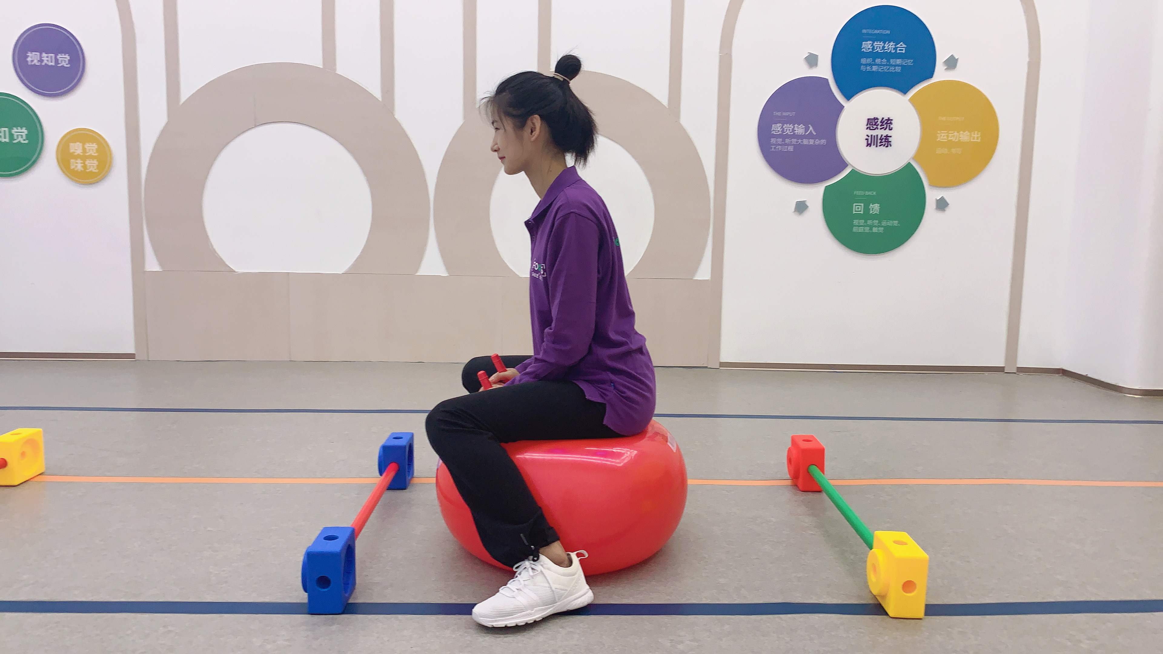
【标准动作】
手抓羊角，双腿夹住球，身体微微向前倾坐在羊角球上

Slide 7
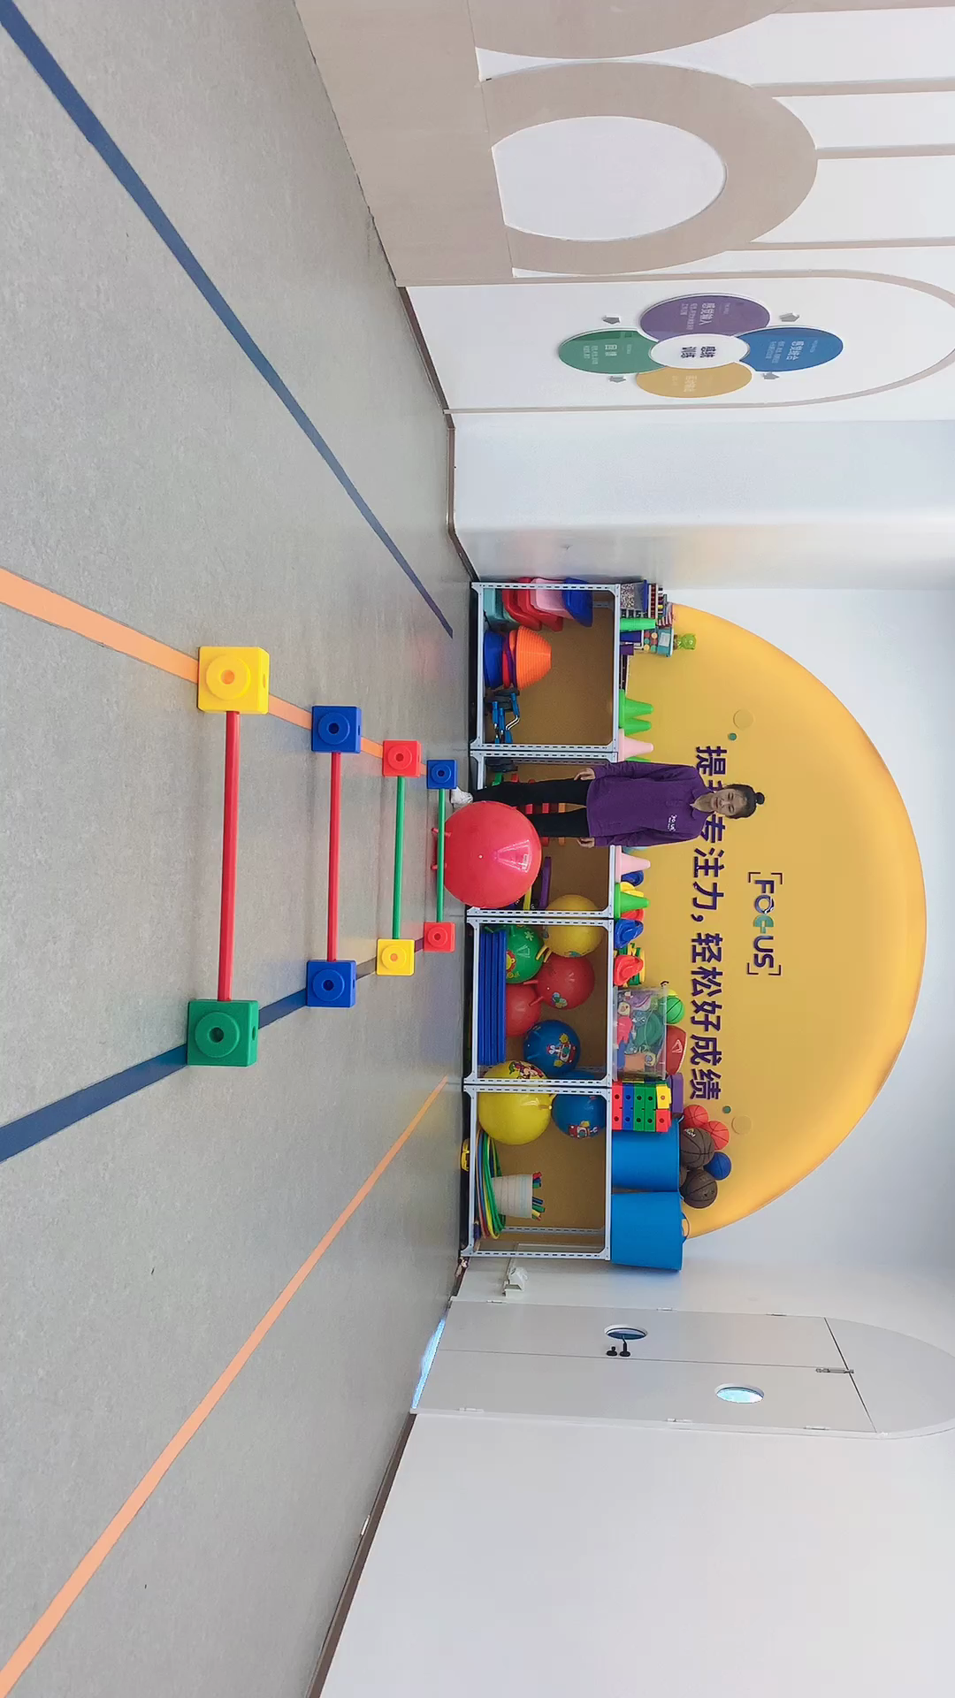
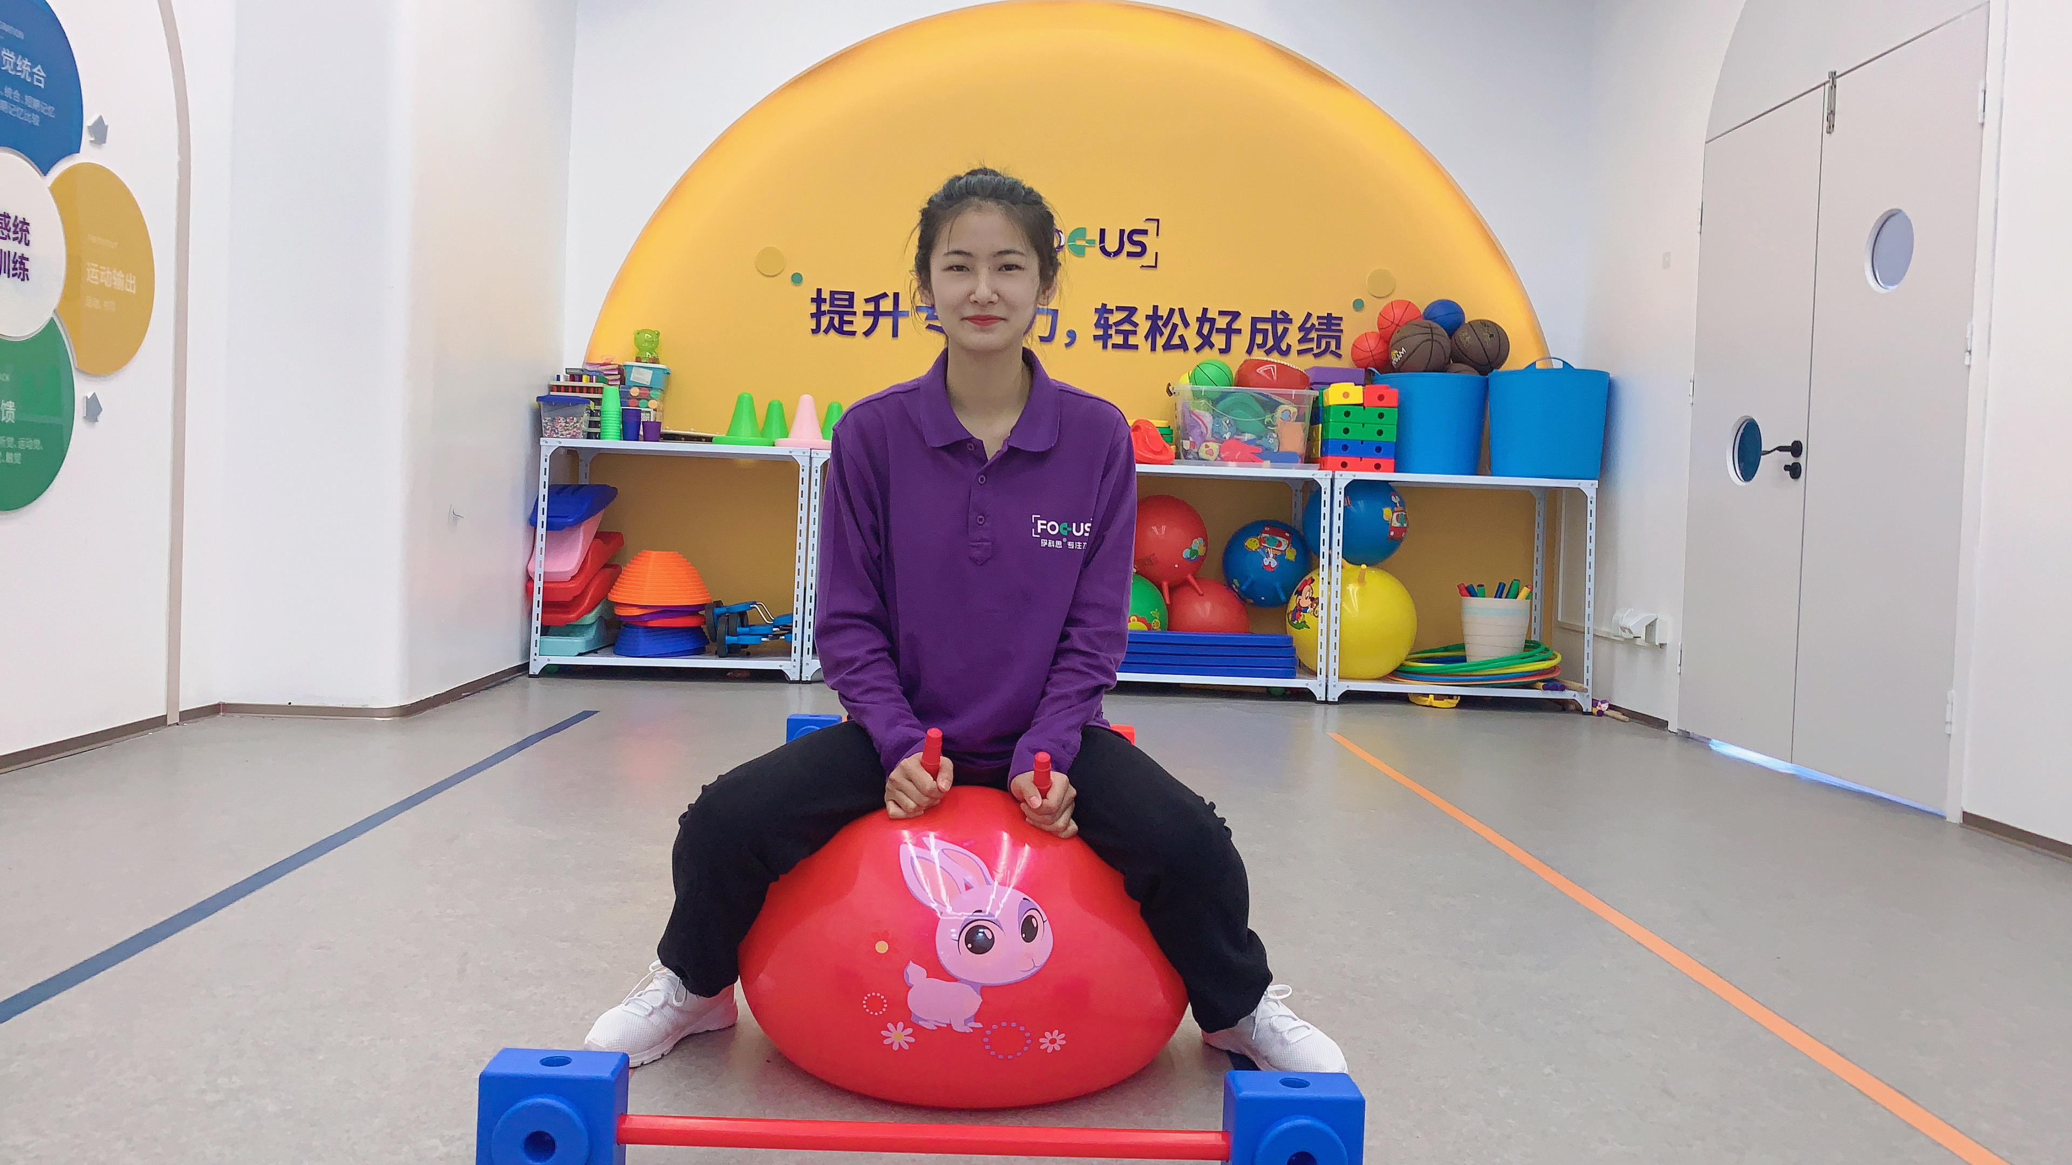
【规则介绍】
坐在羊角球上，身体带动球向前跳跃过组装器械
飞跃的小羊活动演示

Slide 8
【难度调整】
训练过程中老师注意学生动作的标准和执行，给予适当的语言和动作指导。
（1）难度调整1：有学生暂没办法完成标准动作时，适当降低难度，如先不要求跳跃过障碍，由起点到达 终点即可。
（2）难度调整2：学生能力超过指导动作，适当增加难度，如要求连续跳跃中间不需要重新准备。

Slide 9
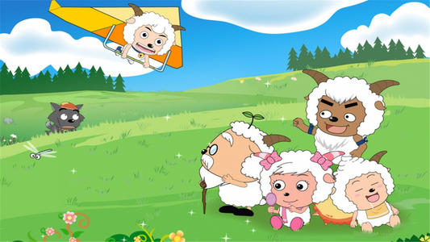
【上课环节】
1、激趣导入 热身运动
讨论：
小朋友们有看过《喜羊羊与灰太狼》的动画片么？那个片段让你印象深刻呢？
那有小朋友会唱他的主题曲嘛？（邀请幼儿展示）
我们再听一遍大家一起跟着唱起来吧（老师播放《喜羊羊与灰太狼》的主题曲《别看我是一只羊》）
动画片里大家最喜欢谁啊？今天老师就是羊村里的村长，大家都是羊村里的小羊，村长现在要带大家来玩一个小游戏

Slide 10
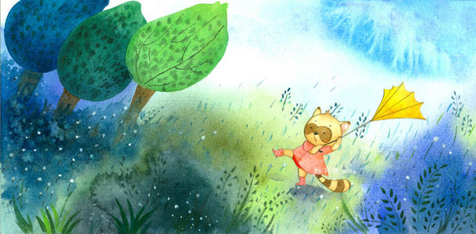
1、激趣导入 热身运动
游戏名称：大风吹
游戏规则：
✓师：大风吹，大风吹。
✓生：大风吹，吹什么？
✓师：大风吹，吹（ ）的同学。
（戴眼镜的同学/吹长头发的同学/吹穿裤子的同学/吹单眼皮的同学/吹圆脸型的同学/吹不扎辫子的同学/吹双眼皮的男生/吹穿T恤的女生/吹手指长长的、脸圆圆的女生……）
学生围坐成圈，当学生听到符合自己条件的“吹（）”就要站起来，然后做出被大风吹倒的动作（双手举起然后身体作往后倒状）。在这其中，如果有的同学漏做或者做错，那么可以在游戏结束以后邀请他们表演才艺、模仿动物，或者说说自己喜欢（吃、玩）的东西等等。
游戏老师示范一次，同学口头上回答两到三次，正式开始游戏做两到三轮，根据游戏进程逐渐增加特征的数量

Slide 11
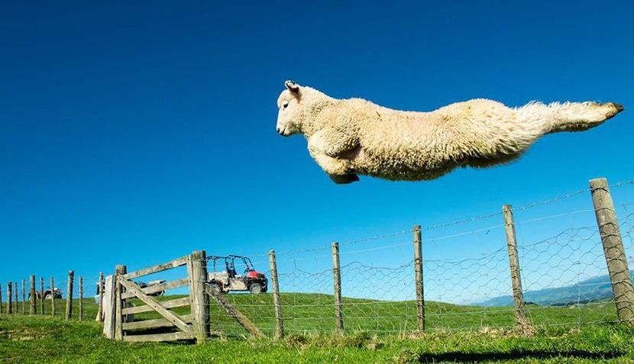
2、尝试练习 规范动作
1、小羊跳跃
师：今天村长要带领大家去大草原上玩耍，诶呀，看看这些障碍一定是狡猾的大灰狼布置的陷阱，咱们这些聪明的小羊是不可能上当的。大家想一想咱们怎么样才能出去呢？
给予幼儿大龙球器材，让幼儿在不断尝试中寻找方法，并在这个在过程中适应大龙球。
教师给幼儿做示范后，请大家说说村长是怎么跳跃陷阱的。（强调注意点）
请个别幼儿模仿。教师指导动作要点并以此提醒其他幼儿。
分组有序练习动作，动作标准后，可根据幼儿能力增加活动次数，调整活动难度。
2、“ 飞跃峡谷”
师：现在咱们来玩一个飞跃峡谷的比赛，大灰狼每次都把这个障碍加高，我们来看看谁能带着大龙球跳跃过最高的障碍，谁就能得到“勇者飞人”的称号，还会得到一个老师制作的小奖杯哦。
(可依据班级幼儿情况逐步加高障碍，教师点评奖励）

Slide 12
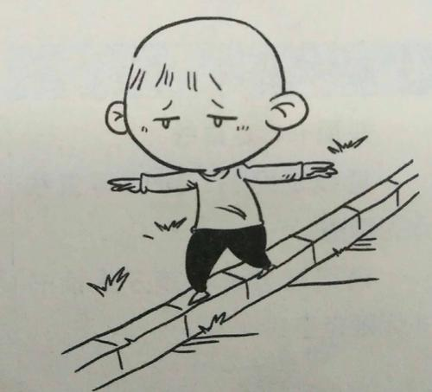
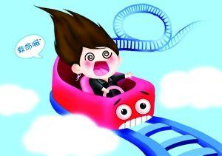
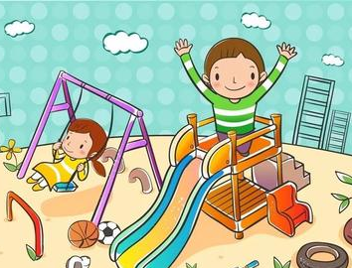
3、集体讨论 经验迁移
小羊们觉得今天的游戏好不好玩啊？
跳跃的时候小腿是不是用力了呢？
有没有握紧羊角？一个不小心就会被弹起来了哟
飞跃的小羊需要用到我们身体哪里呀？
需要我们的腿一蹦一跳，也要握紧羊角球，尽量不让身体晃，跳跃的时候一定要注意安全不要摔跤。
大家的朋友中走路摇晃不稳，容易摔倒，或者他们很害怕滑滑梯、坐过山车、荡秋千呢。
那是因为他们的耳朵里有一个神奇的东西让他们走路或是荡秋千的时候变的不稳当了，不过没关系，快拉着你的小伙伴一起做“飞跃的小羊”的游戏吧，这样你们就可以一起玩滑滑梯、坐过山车啦

Slide 13
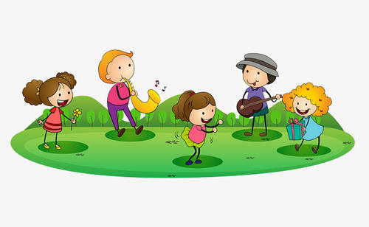
4.放松活动 整理场地
1、放松活动
师：冲破栅栏的小羊们都是勇敢的小羊，那咱们在草地上休息一会吧
背景音乐为奥尔夫打击乐，动作参考链接在下方
2、整理场地
师：今天和村长一起玩儿的开心吗？快来把东西搬回羊村吧，可不能让灰太狼拿了去。
Notes:
放松律动参考：0.5 Gi:/ 音乐律动游戏《放松一下》音乐的快慢、音的长短都是这个活动可以达到的音乐目标。%亲子互动游戏 %奥尔夫 %幼教 https://v.douyin.com/ef63gNp/ 复制佌lian接，打开Dou音搜索，矗接观看視频！

